Slide 1
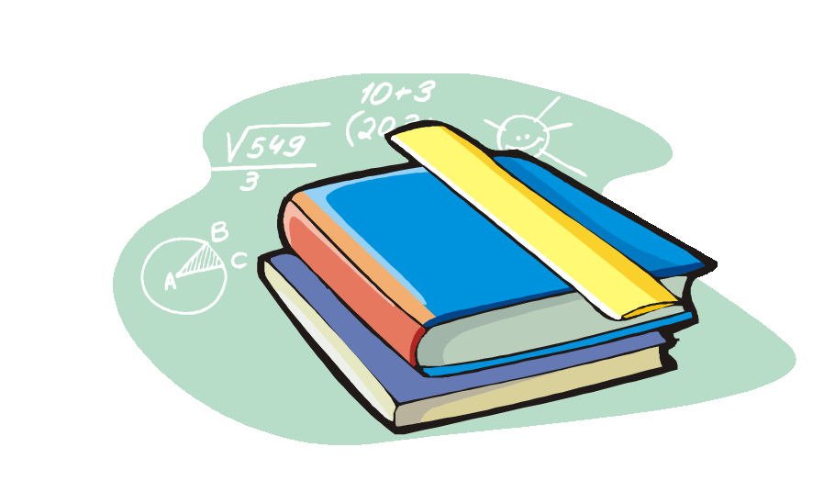
Математика 6 класс
Учитель Мандрова Лидия Геннадьевна

Slide 2

Тема: Пропорция.
Решение задач с помощью пропорции
Цели урока:
1.Образовательные: обобщить и систематизировать знания и умения по теме: «Пропорция»; усиление практической направленности обучения; применение знаний в несколько измененной ситуации.
2.Развивающие: формирование умения осуществлять самоконтроль; формирование умения рационально планировать работу; развитие самостоятельности, внимательности, логического мышления.
3.Воспитательные: формирование научного мировоззрения; воспитание организованности, сосредоточенности, положительного отношения к учебе.

Slide 3

Мотивация урока:
Стимулировать интерес
к изучению математики

Slide 4
Учиться можно
только весело…
Чтобы переваривать
знания, надо поглощать
их с аппетитом
Анатоль Франс

Slide 5
Станция
«33 ЦНИИИ»
Устная работа:
1.Какие из данных равенств являются пропорциями?
Почему?
а) 2,5 : 0,5 = 4 + 1
б) 30 : 5 =2/7 : 1/21
2.Допишите недостающие члены пропорции:
а) 120: … =180 : 9
б) 12 : 3 = … : …

Slide 6
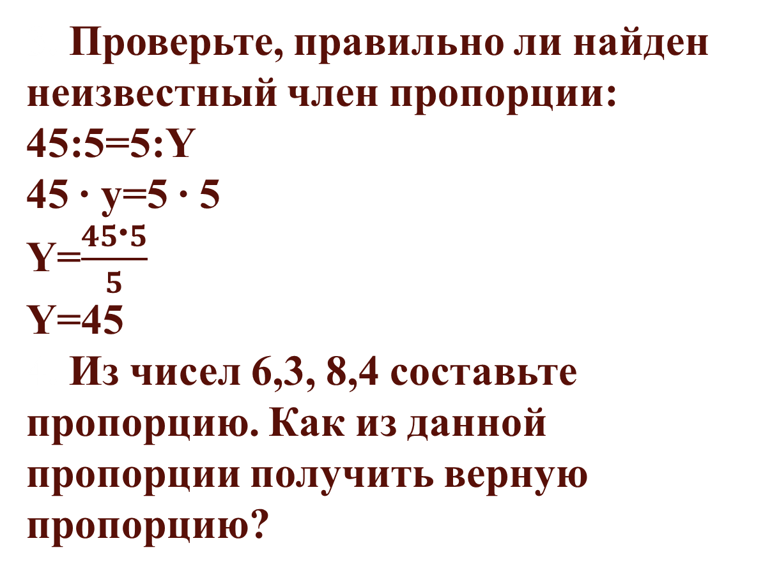
3. Проверьте, правильно ли найден неизвестный член пропорции:
45:5=5:Y
45 · y=5 · 5
Y=$\frac{45\text{·}5}{5}$
Y=45
4. Из чисел 6,3, 8,4 составьте пропорцию. Как из данной пропорции получить верную пропорцию?

Slide 7
Станция
«Кафе Лакомка»
Задача:
При выпечке пирожных из килограмма белой муки пекарь получит 1,4 кг пирожных. Сколько килограммов муки расходуется на выпечку 21 кг пирожных?

Slide 8
Станция
«Графский парк»
Задача:
Пять рабочих по озеленению парка могут закончить работу за 9 дней. Инженер попросил ускорить работу и для этого добавил еще 10 рабочих. За какое время они закончат работу, считая, что все будут работать с одинаковой производительностью?

Slide 9
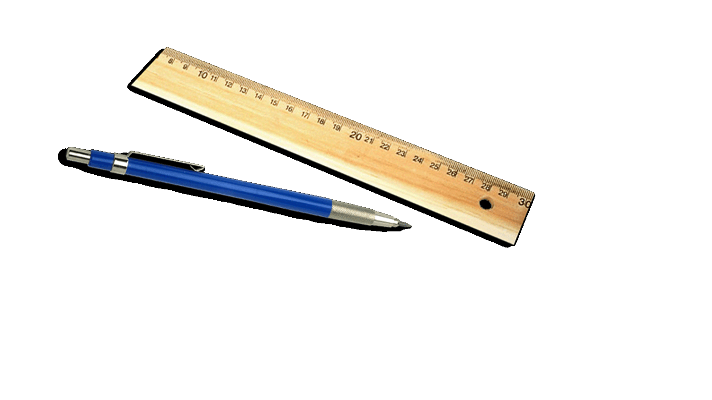
Станция
«Супермаркет»
Задача:
Для перевозки груза в супермаркет автомашине грузоподъёмностью 7,5т пришлось сделать 12 рейсов. Сколько рейсов придется сделать автомашине грузоподъемностью 9т для перевозки этого же груза?

Slide 10
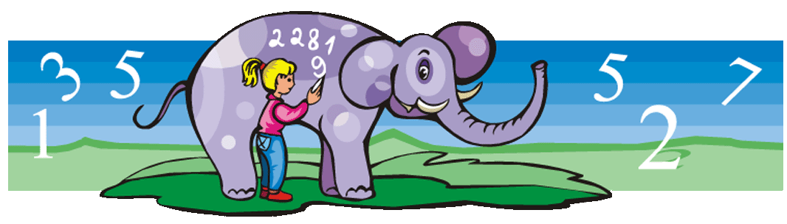
Станция
«Школа»
Самостоятельная работа:
1 вариант.
1.Найдите неизвестный член пропорции:
2,8 : 3,2 = 2,1 : х
2.Решите задачу:
На 20 км пути автомашина расходует 3,2 л горючего. Сколько
горючего автомашина израсходует на 50 км пути?
2 вариант.
1.Найдите неизвестный член пропорции:
у : 2,1 = 4,5 : 3,5
2.Решите задачу:
Участок клубники 24 человека пропололи за 6 дней. За сколько дней выполнят ту же работу 36 человек, если будут работать с такой же производительностью?

Slide 11
Итоги урока
Шел мудрец, а на встречу ему три человека, которые везли под горячим солнцем тележки с камнями для строительства. Мудрец остановился и задал каждому вопрос: «Что ты делал целый день?». Первый ответил, что целый день возил проклятые камни. Второй ответил, что добросовестно выполнял свою работу. А третий улыбнулся, его лицо засветило радостью и удовольствием: « А я принимал участие в строительстве храма!»

Slide 12

Домашнее задание
Придумайте две новые станции, две задачи и решите их.

